Slide 1
Измерение напряжения на различных участках электрической цепи
Лабораторная работа № 4

Slide 2
Цель работы
Измерить напряжение на участке цепи, состоящих из двух последовательно соединенных спиралей, и сравнить его с напряжением на концах каждой спирали.

Slide 3
Приборы и материалы
- источник питания
- спирали-резисторы
- низковольтная лампа на подставке
вольтметр
ключ
соединительные провода

Slide 4
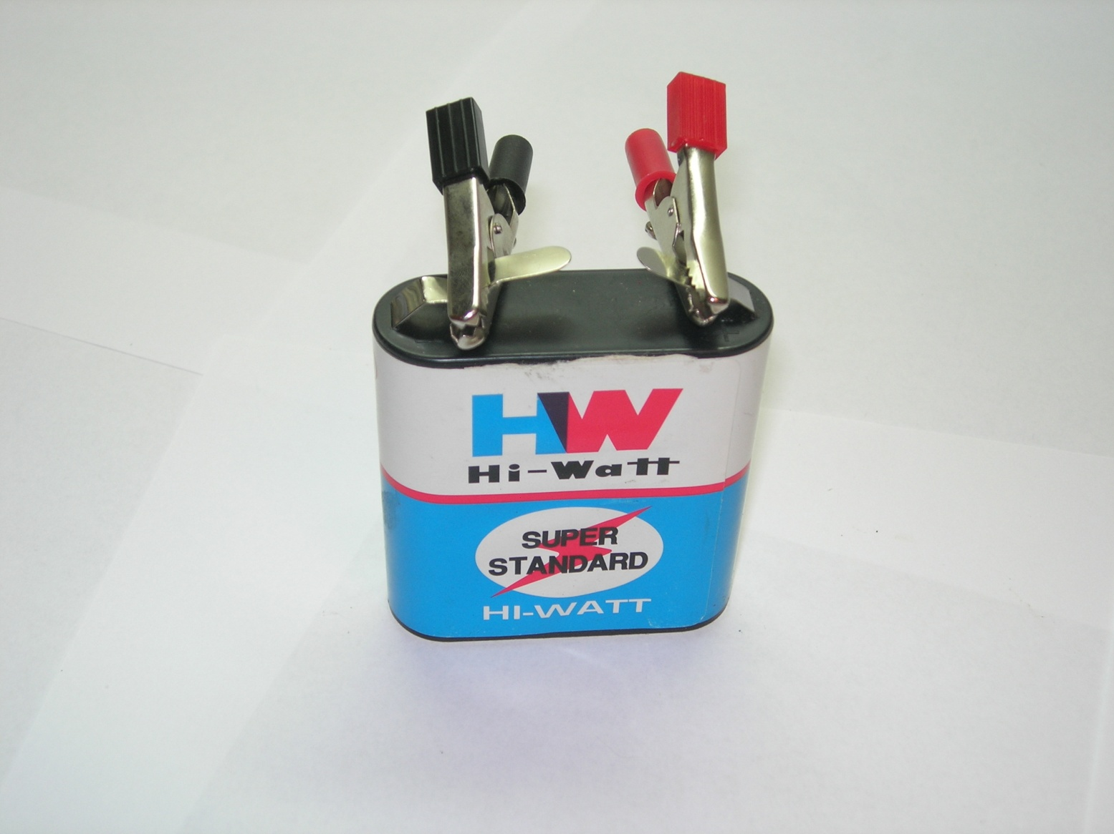
Источник питания

Slide 5
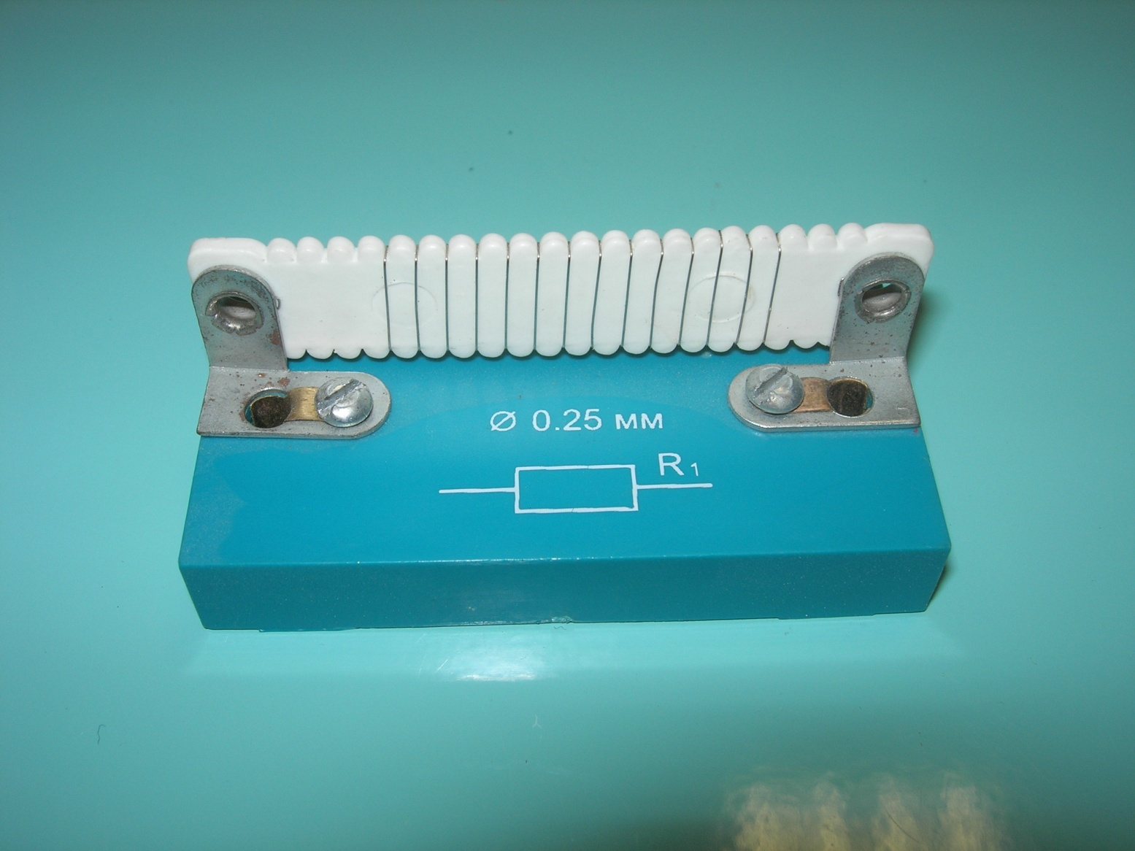
Спираль-резистор

Slide 6
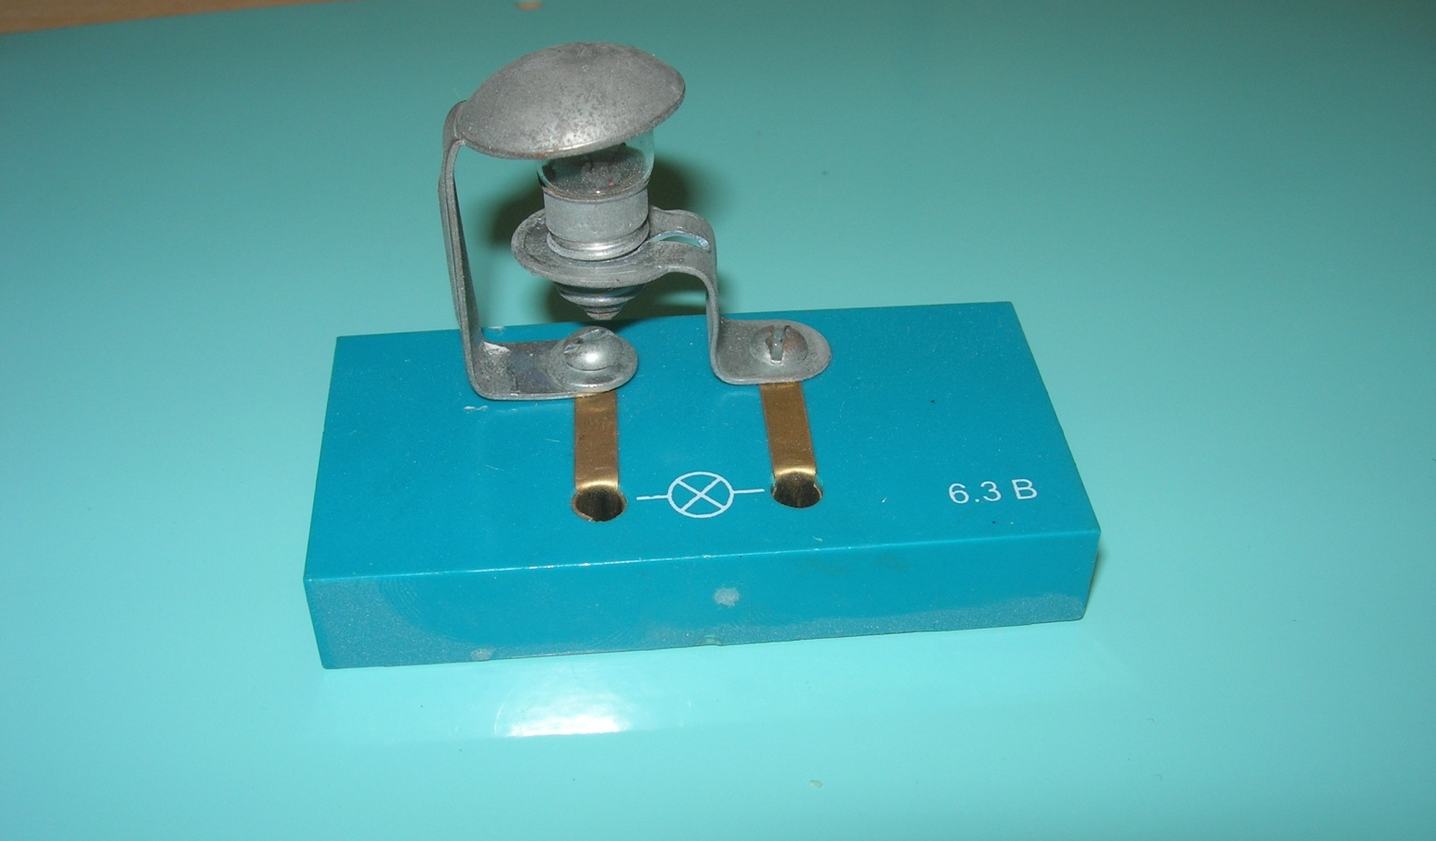
Низковольтная лампа

Slide 7
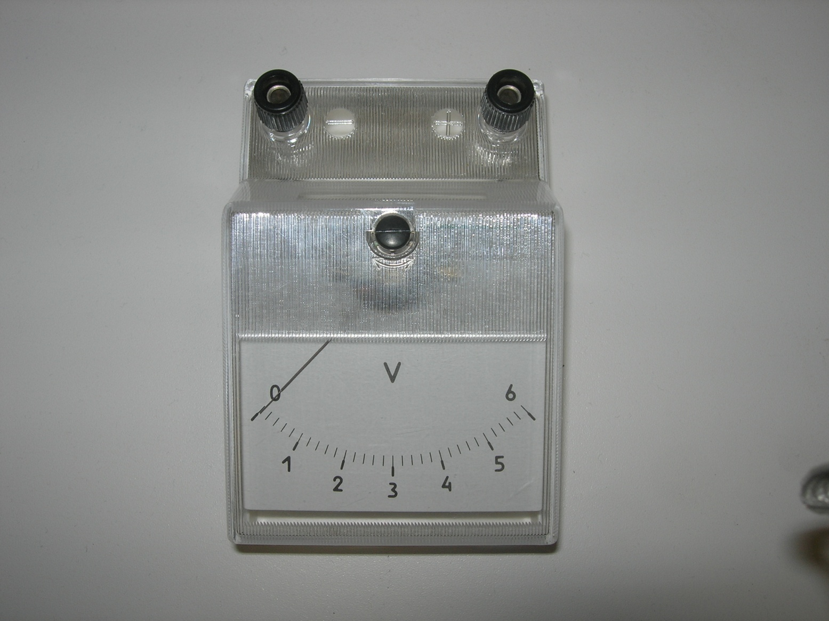
вольтметр

Slide 8
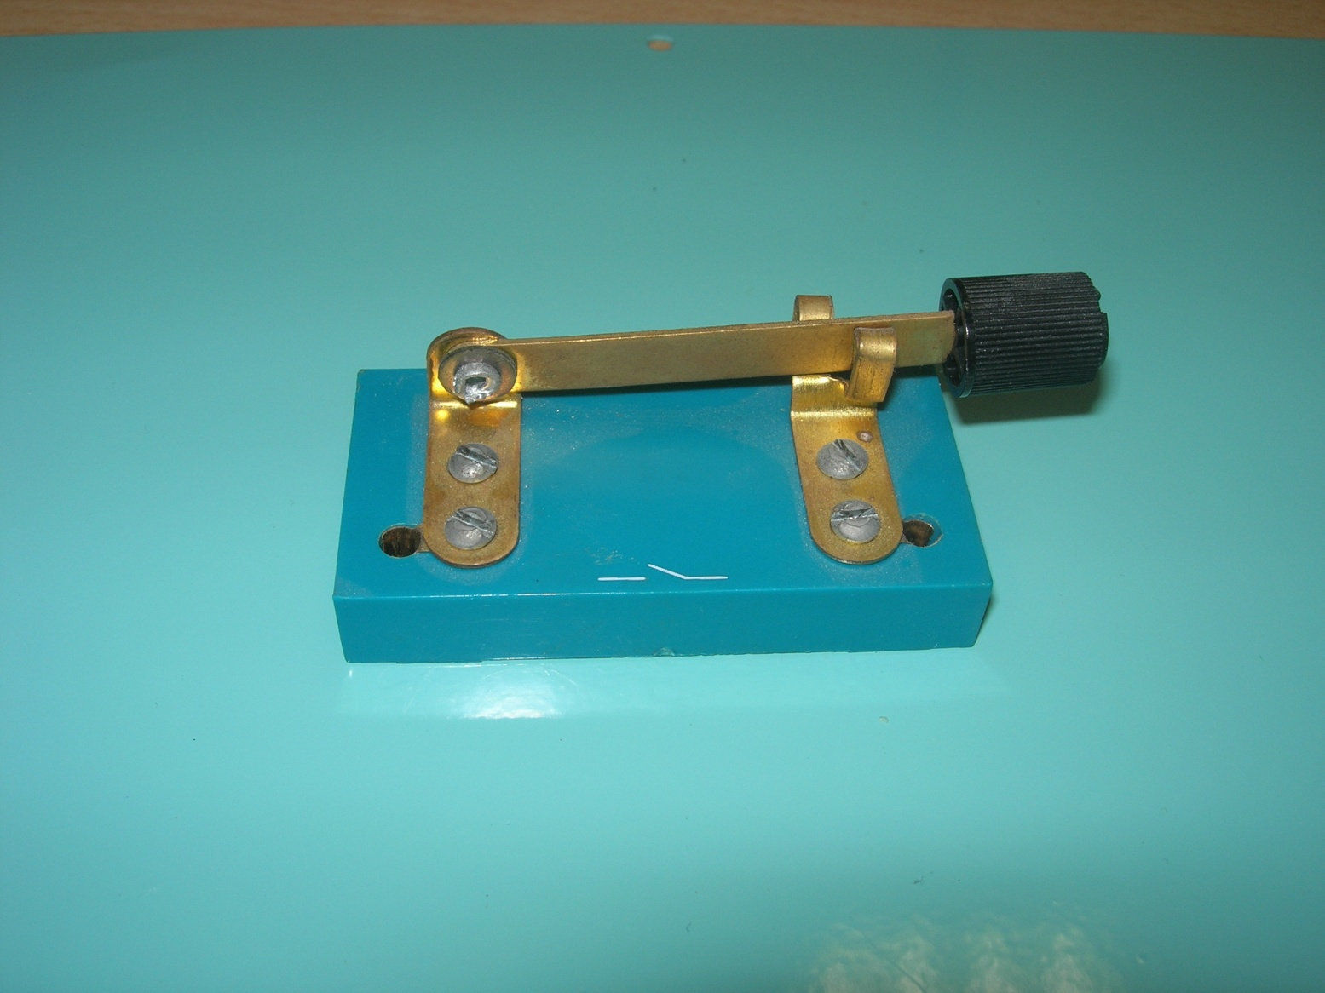
ключ

Slide 9
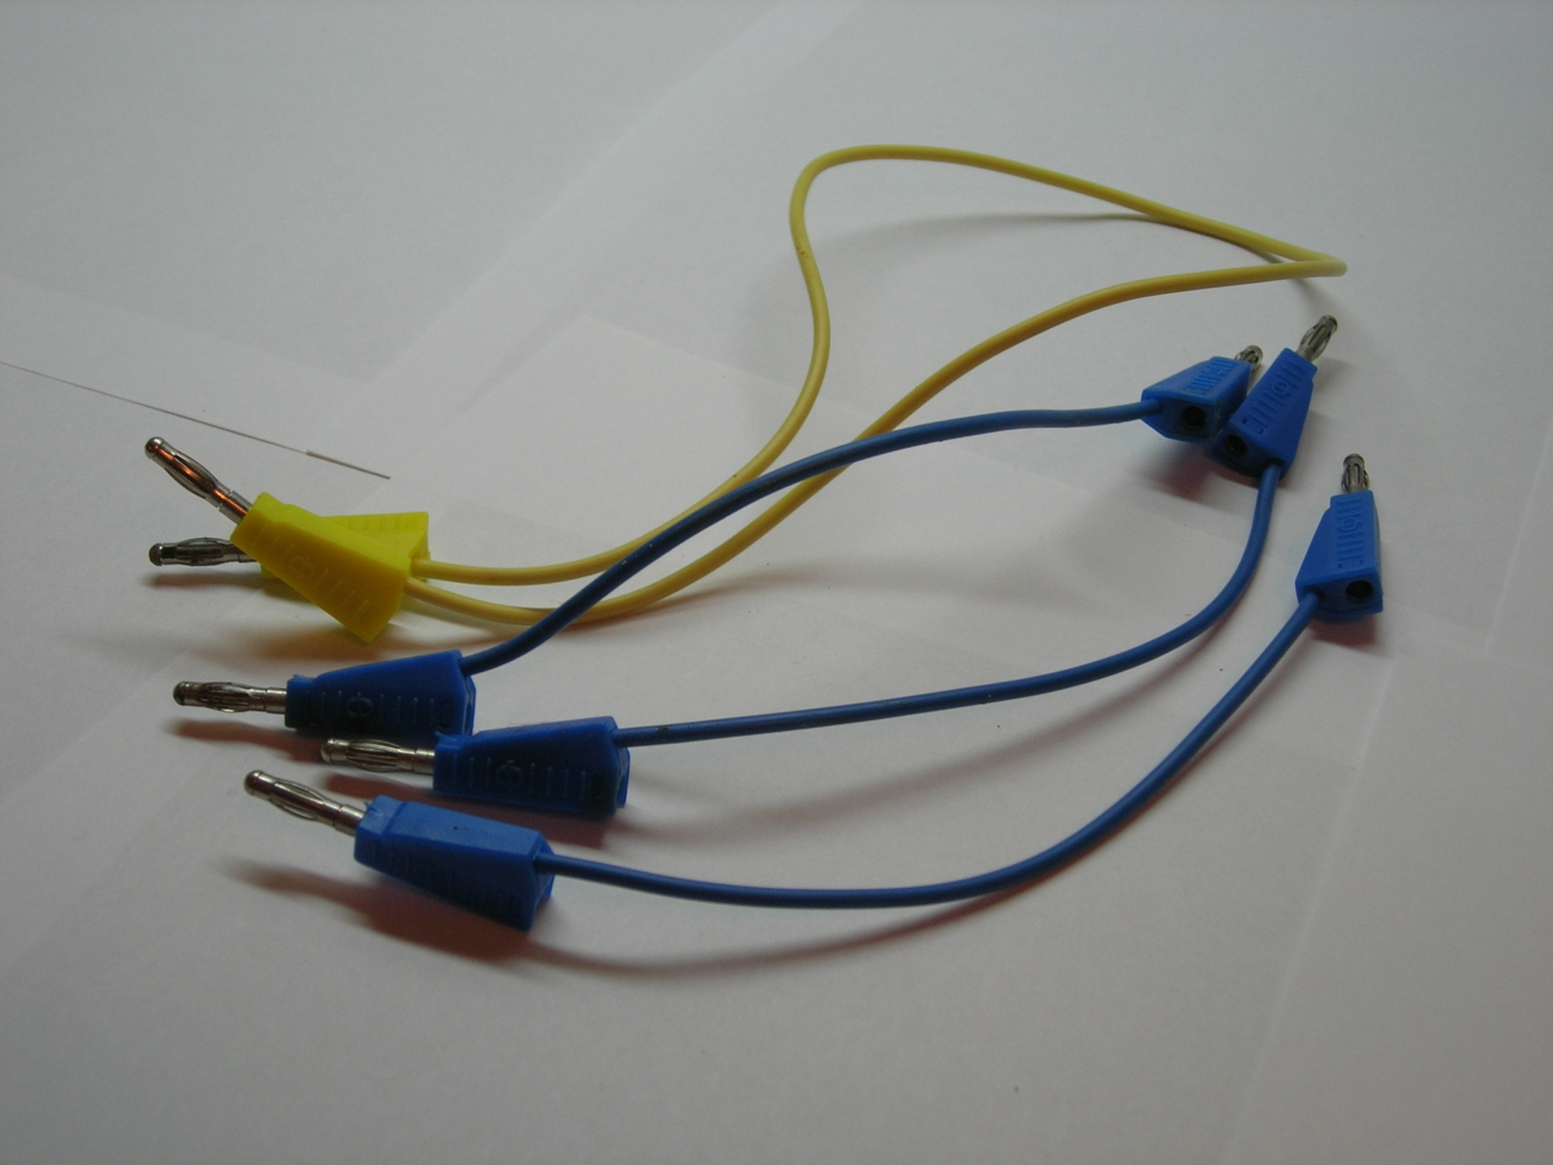
Соединительные провода

Slide 10
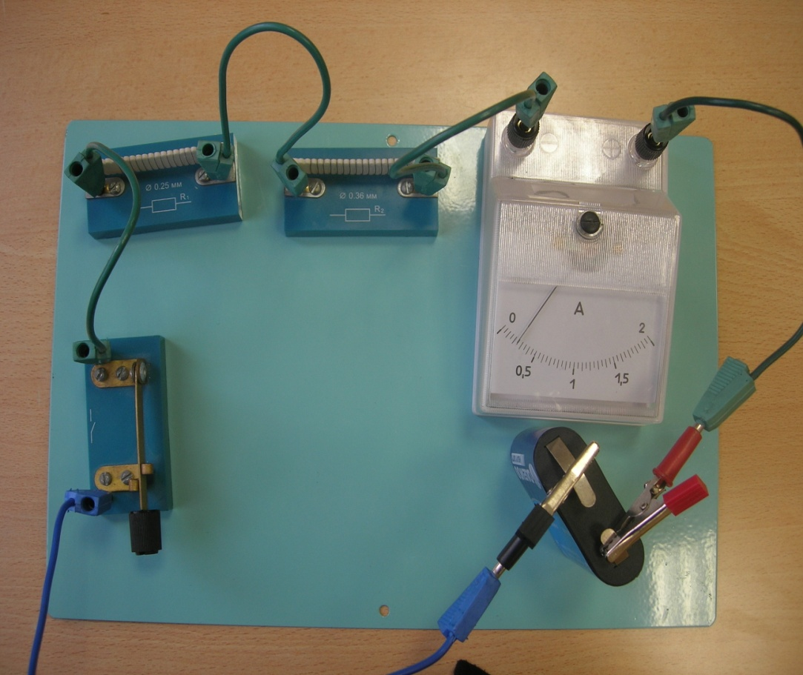
Ход работы
1. Соберите цепь из источника пи-тания, спиралей, лампы и ключа, соединив все приборы последо-вательно.
Замкните ключ.

Slide 11
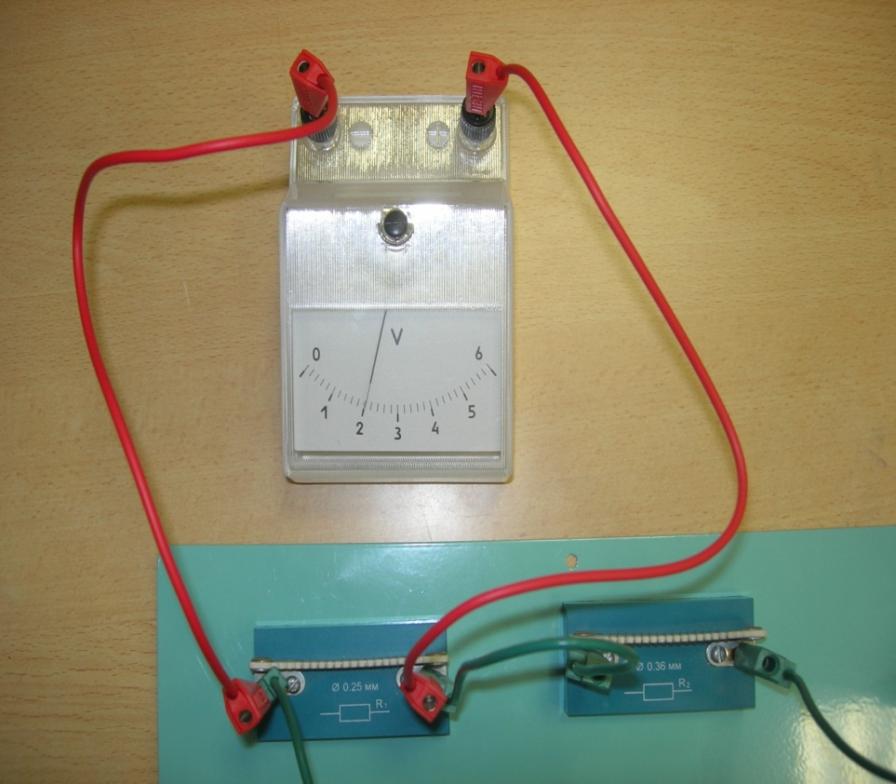
Ход работы
2. Измерьте напряжение U1 на концах первой спирали.

Slide 12
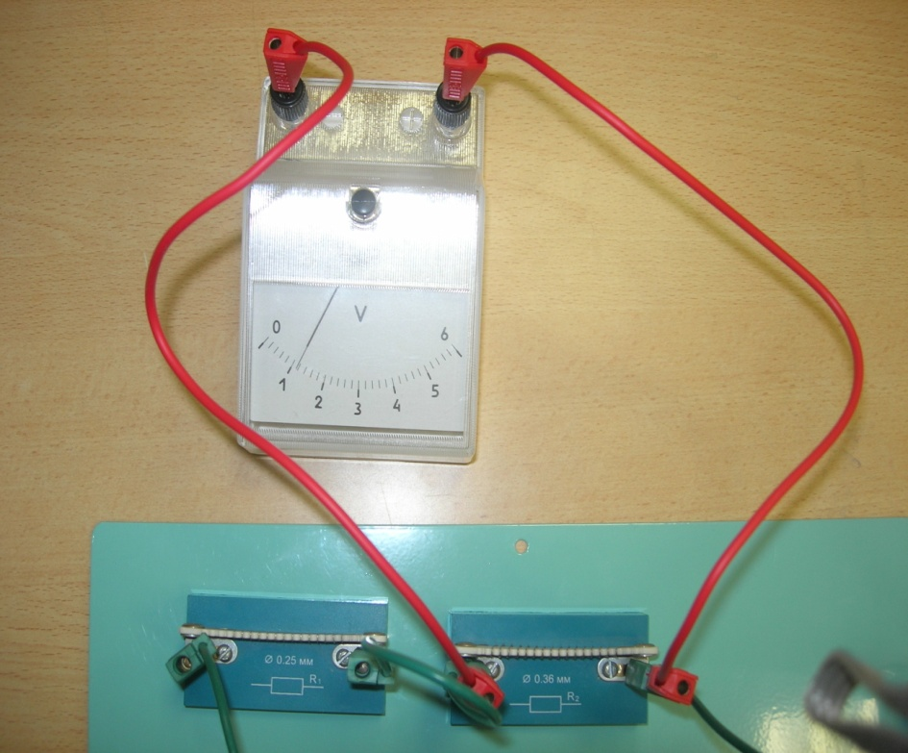
Ход работы
3. Измерьте напряжение U2 на концах второй спирали.

Slide 13
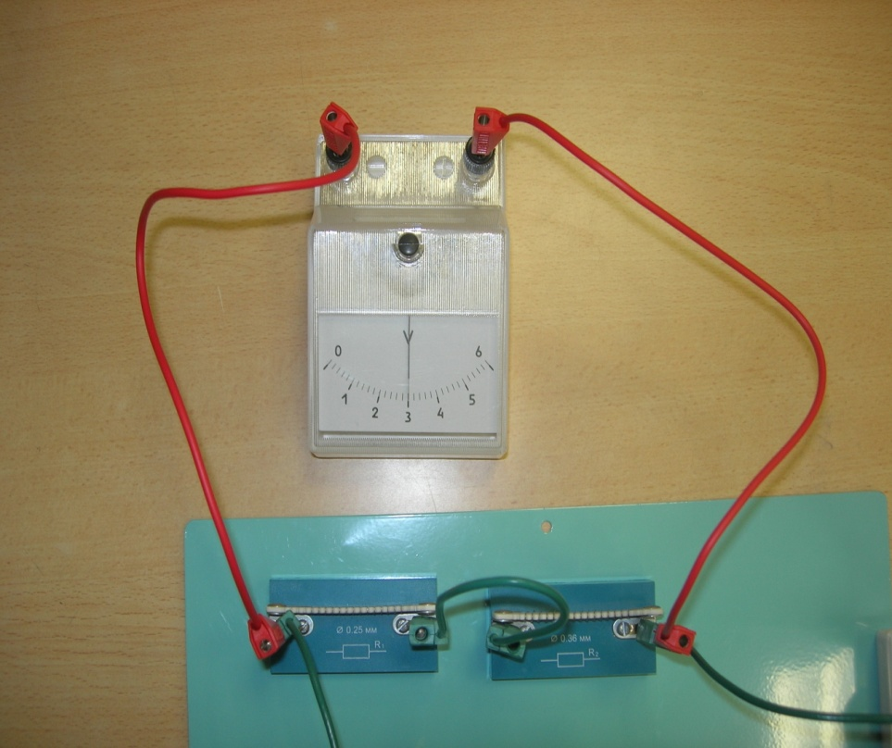
Ход работы
4. Измерьте напряжение U на участке цепи, состоящих из двух спиралей.

Slide 14
5. Вычислите сумму напряжений U1+U2 на обеих спиралях и сравните ее с напряжением U.

Slide 15
Сделайте
вывод

Slide 16
Начертите схему собранной вами цепи и покажите на ней, куда подключается вольтметр при измерении напряжения на каждой спирали и на двух спиралях.

Slide 17
Измерьте напряжение на полюсах источника питания и на зажимах лампы. Сравните эти напряжения.

